Slide 1

صباحك سعيد
السلام عليكم ورحمة الله وبركاته

Slide 2

رَبِّ اجْعَلْ هَٰذَا بَلَدًا آمِنًا

Slide 3


القوانين الصفية
٠٢
٠١
٠٤
٠٣
أرفع يدي عندما أريد الكلام.
لا أتحدث إلا عندما يسمح لي.
ألتزم الهدوء.
أصغي جيداً إلى معلمتي

Slide 4


التمهيد
شرف الإنسان وسعادته في الدنيا والآخرة في الإيمان بالله والاستقامة على شرعه، ويتحقق ذلك بالعلم الشرعي المستمد من كتاب الله وسنة نبيه محمد ، فبالإيمان والعلم يعتلي المسلم ذرى المجد ويحقق غاية وجوده
وذلك بأن يكون عبداً لله تعالى ..

Slide 5



تأملي هذه الصورة واربطي بينها وبين موضوع الحديث.
شعب الإيمان
شجرة الإيمان أصلها لا إله إلا الله ، وفروعها الأعمال الصالحة.
عن أبي هريرة-رضي الله عنه- قال : قال رسول الله-صلى الله عليه وسلم- :
(الإِيمانُ بضْعٌ وسَبْعُونَ، أوْ بضْعٌ وسِتُّونَ، شُعْبَةً، فأفْضَلُها قَوْلُ لا إلَهَ إلَّا اللَّهُ، وأَدْناها إماطَةُ الأذَى عَنِ الطَّرِيقِ، والْحَياءُ شُعْبَةٌ مِنَ الإيمانِ). أخرجه البخاري ومسلم
ضعي عنواناً مناسباً للحديث.

Slide 6

التاريخ: ٢٣ /١/ ١٤٤٣هـ
اليوم : الثلاثاء
الحصة : الأولى
المادة : حديث
الموضوع : شعب الإيمان

Slide 7
جدول التعلم
ماذا تعلمت؟
ماذا أريد أن أتعلم؟
ماذا أعرف؟
اقرئي الدرس قراءة صامته ثم استنتجي الأهداف التي سنحققها في درسنا..
ماذا تعرفين عن موضوع درسنا من خلال معلوماتك السابقة؟

Slide 8
الأهداف التعلمية:
أن تبين الطالبة معاني المفردات الجديدة.
أن تقرأ الطالبة الحديث قراءة صحيحة.
الأهداف التعليمية
أن تستنتج الطالبة
معاني الحديثين
و إرشاداته.
آن تتعرف الطالبة على راوي الحديثين.

Slide 9

طالبتي المبدعة.. من معرفتك السابقة اذكري ما تعرفينه عن الصحابي الجليل أبو هريرة-رضي الله عنه-.
راوي الحديث
هو الصحابي الجليل عبد الرحمن بن صخر الدوسي، يكنى بأبي هريرة، لهرّة كان يحملها. أسلم سنة سبع من الهجرة، عام خيبر، ويعد أبو هريرة حافظ الأمة، قال: قلت: يا رسول الله إني لأسمع منك حديثا كثيراً أنساه، فقال رسول الله : ابسط رداءك فبسطته ثم قال: ضُمَّه إلى صدرك فضممته فما أُنسيت حديثاً بعد وهو أكثر الصحابة حديثا، وبلغت مروياته (5374 ) حديثاً ، ومن عبادته أنه كان هو وامرأتُه وخادمه يقسمون الليل أثلاثاً يصلي هذا ثم يوقظ هذا، وكان يصوم الاثنين والخميس، مات سنة(57هـ) بالمدينة.

Slide 10
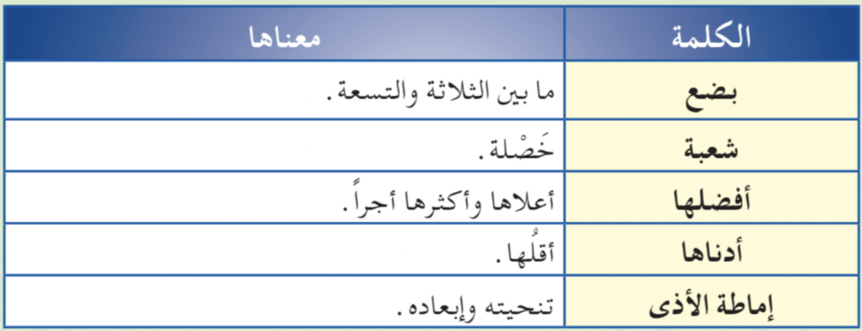
معاني الكلمات
طالبتي المبدعة.. بيني معاني الكلمات التالية

Slide 11
فكري
طالبتي المبدعة .. من دراستك السابقة عرفي كلاً من : الإيمان ، الحياء؟
قول باللسان واعتقاد بالقلب وعمل بالجوارح.
الإيمان:
خلق يبعث على فعل الحسن وترك القبيح.
الحياء:

Slide 12
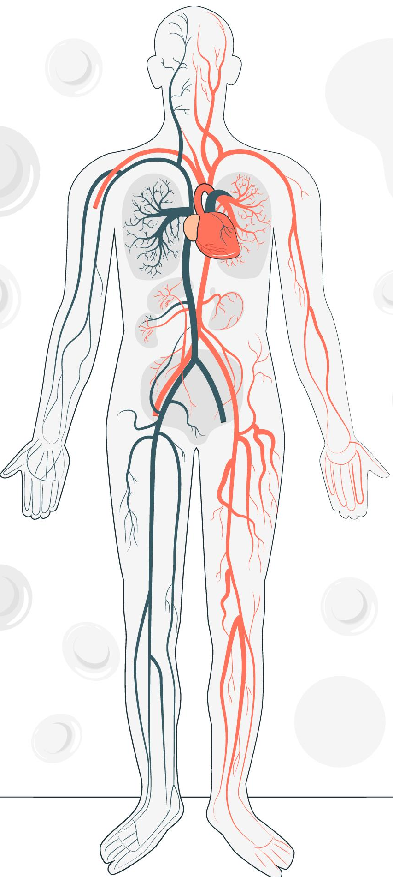
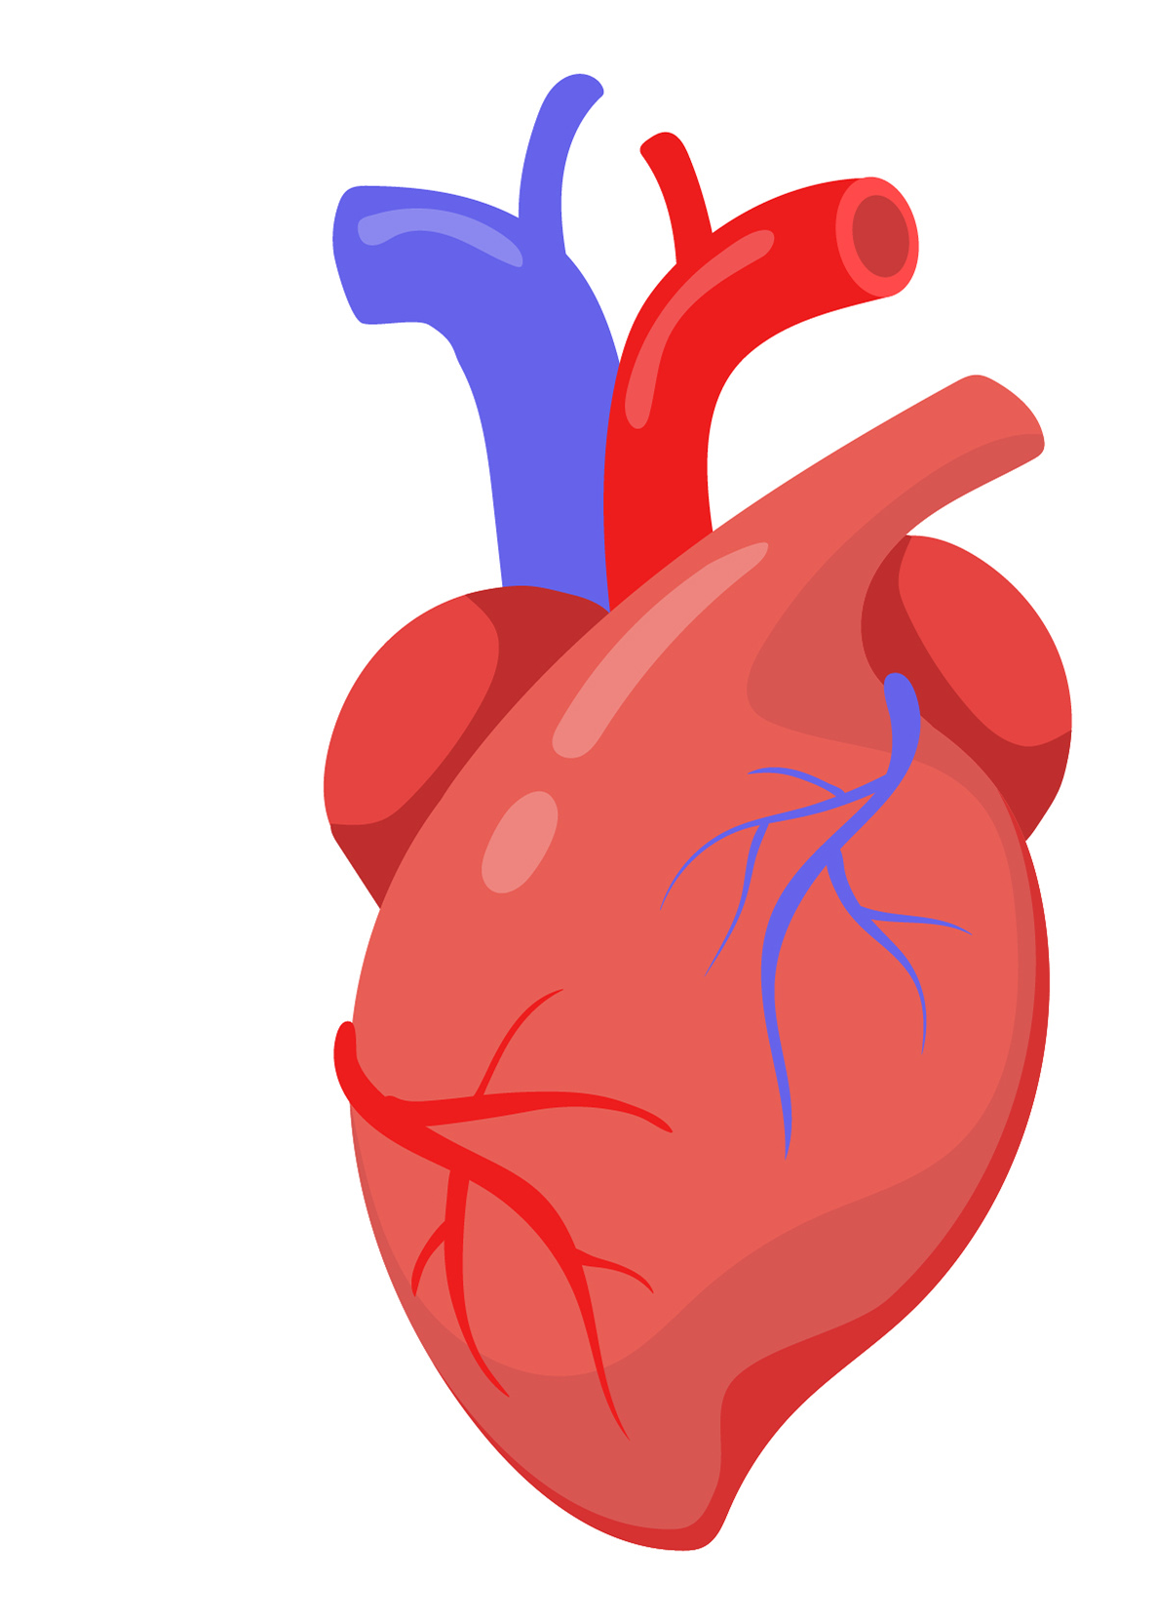

أنواع شعب الإيمان
الإيمان بالله شعبه كثيرة منها: ما يكون باللسان ومنها ما يكون بالقلب ومنها ما يكون بالجوارح.
عمل بالجوارح
قول باللسان
اعتقاد بالقلب

Slide 13
من معاني الحديث
طالبتي المبدعة .. عددي بالتعاون مع زميلاتك أمثلة شعب الإيمان المتعلقة بقول اللسان.
قول باللسان
قراءة القرآن.
الاستغفار.
التسبيح.
الدعاء.

Slide 14
من معاني الحديث
طالبتي المبدعة .. عددي بالتعاون مع زميلاتك أمثلة شعب الإيمان المتعلقة باعتقاد القلب.
الخشوع.
الخوف من الله.
التوكل.
محبة الله.
اعتقاد بالقلب

Slide 15
من معاني الحديث
عمل بالجوارح
طالبتي المبدعة .. عددي بالتعاون مع زميلاتك أمثلة شعب الإيمان المتعلقة بعمل الجوارح.
إماطة الأذى.
الصلاة.
الطهارة.
الصدقة.

Slide 16

طالبتي المبدعة.. صنفي الشعب التالية من خلال الجدول التالي:
من معاني الحديث
عمل بالجوارح | قول باللسان | اعتقاد بالقلب | الشعبة
 |  |  | الأمر بالمعروف
 |  |  | الخوف من الله
 |  |  | الحج
 |  |  | الاستغفار
 |  |  | الخشوع
 |  |  | الدعاء

Slide 17
ما أعلى شعب الإيمان وأفضلها مع التعليل؟
فـكري
التعليل
لأنها أصل جميع الشعب، وبها يدخل الإنسان في دين الإسلام.
قول : (لا إلهَ إلَّا الله)

Slide 18
من معاني الحديث
عرّفتي سابقاً الحياء بأنه خلق يبعث على فعل الحسن وترك القبيح، عددي بعض ثمرات الحياء.
هجر للمعاصي
حب الناس له
دخول الجنة

Slide 19
من معاني الحديث
عرّفتي سابقاً الحياء بأنه خلق يبعث على فعل الحسن وترك القبيح، عددي بعض صور الحياء المذموم.
ترك الأمر بالمعروف والنهي عن المنكر
السكوت عن الشهادة بالحق
ترك سؤال عما لا تعلميه من الدرس

Slide 20
من معاني الحديث
من ملاحظاتك لرمي بعض الطلاب الأذى في ممرات المدرسة وفي الفصول وفي الطرقات ، حددي المشكلة ، وأسبابها ،والحلول المفترضة ، والنتيجة المتوقعة كما في الشكل الآتي:
مشكلة وحل
الحلول
زيادة التوعية الدينية
التوعية بأهمية النظافة
الأسباب
ضعف الوازع الديني
الإهمال واللامبالاة
المشكلة
رمي النفايات في المدرسة
النتيجة
كمال الإيمان

Slide 21
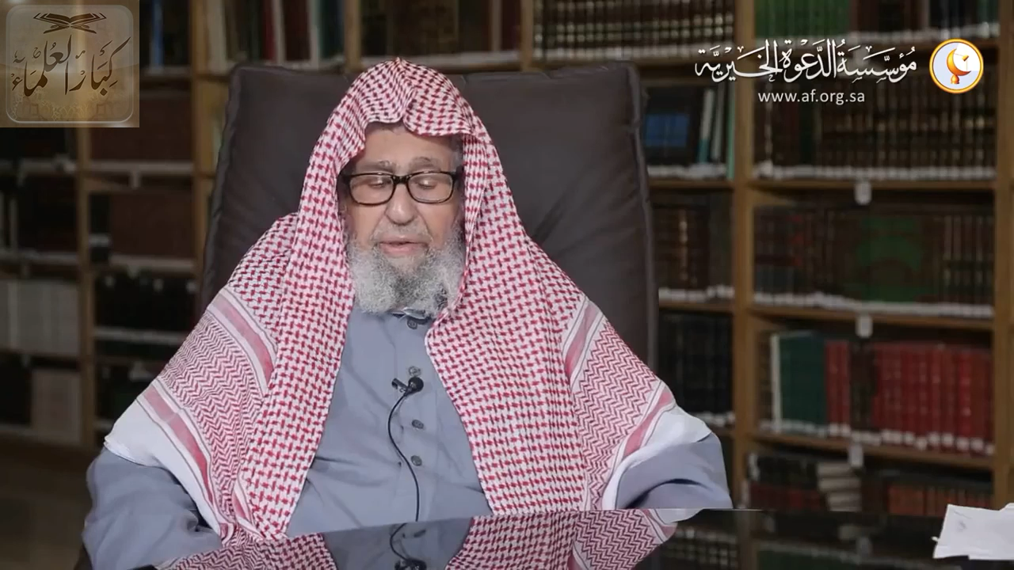

بعد سماعك للمقطع السابق .. هل الإيمان يزيد وينقص؟ وضحي ذلك
من معاني الحديث
الإيمان يزيد بالطاعة وينقص بالمعصية، وأهله ليسوا على مرتبة واحدة، فنافسي لتحصلي على أعلى
درجات الإيمان.

Slide 22

نشاط
الكتاب صفحة ١٧٨
يدل على كثرة طرق الخير ، لكي يجتهد المؤمن في تحصيل هذه الشعب ليصل إلى أعلى درجات الإيمان.

Slide 23
تطبيقات سلوكية
أحرص على كل ما يزيد إيماني ويقربني إلى الله عز وجل.
أكثر من قول
(لا إلهَ إلَّا الله) وأعملُ بمقتضاها.
أتخلق بخلق الحياء؛ لأنه من الإيمان.
أُزيل الأذى عن طريق الناس، ابتغاء الأجر من الله عز وجل.

Slide 24


طالبتي المبدعة .. تحدثي عن واجبك الوطني في الحفاظ على البيئة والحرص على إماطة الأذى

Slide 25

كيف نجدد الإيمان؟

Slide 26
التقويم الكتاب صفحة١٧٨
س٣
س٢
س١:
اذكري شروط
(لا إلهَ إلَّا الله) من خلال دراستك السابقة.
الإيمان يزيد وينقص، وضحي بأي شيء تكون زيادته ونقصانه.
الحياء من الأخلاق الحسنة، اذكر ثلاثاً من ثمرات الحياء.
يزيد
* زيادة القرب من الله. * الاقتداء بالأنبياء.
* يحمل المسلم على فعل الطاعات وترك المنكرات.
العلم ، اليقين ، الإخلاص ، الصدق ، الانقياد ، المحبة ، القبول.
بفعل الطاعات.
ينقص
بفعل المعاصي.

Slide 27
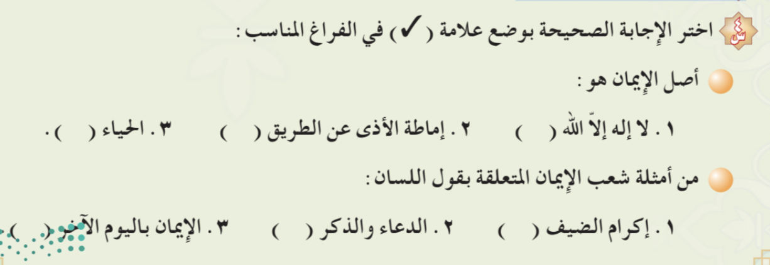
التقويم الكتاب صفحة١٧٨

Slide 28
جدول التعلم
ماذا تعلمت؟
ماذا أريد أن أتعلم؟
ماذا أعرف؟
عددي الأهداف التي حققتها في نهاية درسنا..

Slide 29

الواجب
...

Slide 30
كفارة المجلس
شكراً
سبحَانَكَ اللَّهُمَّ وَبِحَمْدِكَ أَشْهَدُ أَنْ لا إِلهَ إِلأَ انْتَ أَسْتَغْفِرُكَ وَأَتْوبُ إِلَيْكَ

Slide 31









